Slide 1

Chào mừng các em đến với tiết học
Chào mừng các con đến với tiết học vần

Slide 2

TRƯỜNG TIỂU HỌC CHUYÊN MỸ- KHỐI 3
Toán
Bảng nhân 3 (Tiết 1)

Slide 3


KHỞI ĐỘNG

Slide 4






TRÒ CHƠI

Slide 5






Điền kết quả đúng vào chỗ chấm
2 x 6 = …
8
12

Slide 6
Điền kết quả đúng vào chỗ chấm
2 x 8 = …
16
10

Slide 7
Điền kết quả đúng vào chỗ chấm
3 x 10 = …
30
9

Slide 8
Điền kết quả đúng vào chỗ chấm
5 x 3 = …
8
15

Slide 9
Điền kết quả đúng vào chỗ chấm
5 x 9 = …
14
45

Slide 10
Điền kết quả đúng vào chỗ chấm
5 x 8 = …
13
40

Slide 11
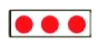
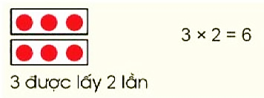
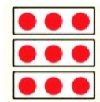
TOÁN
BẢNG NHÂN 3 (Tiết 1)
Mỗi tấm thẻ có 3 chấm tròn. Lần lượt lấy ra 1, 2, 3 tấm thẻ rồi nêu các phép nhân tương ứng.
3 được lấy 1 lần
3 x 1 = 3
3 x 2 = 6
3 x 3 = 9
Vậy: 3 x 1 = 3
3 được lấy 2 lần
Vậy: 3 x 2 = 6
3 được lấy 3 lần
Vậy: 3 x 3 = 9

Slide 12
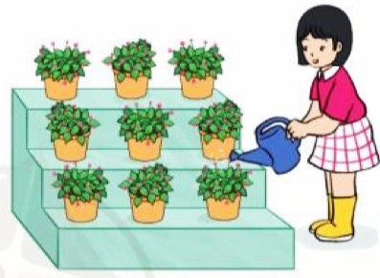
TOÁN
BẢNG NHÂN 3 (Tiết 1)
3 x 1 = 3
3 x 2 = 6
3 x 3 = 9
3 x 4 =
3 x 5 =
3 x 6 =
3 x 7 =
3 x 8 =
3 x 9 =
3 x 10 =
12
15
18
21
24
3 x 3 = 9
27
30

Slide 13
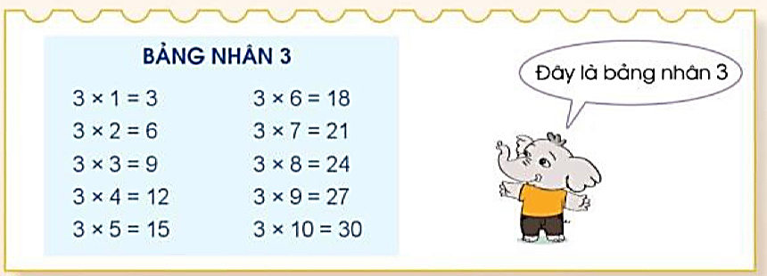
TOÁN
Bài 6: BẢNG NHÂN 3 (Tiết 1)

Slide 14



TOÁN
Bài 6: BẢNG NHÂN 3 (Tiết 1)
3 x 1 = 3
3 x 2 = 6
3 x 3 = 9
3 x 4 = 12
3 x 5 = 15
3 x 6 = 18
3 x 7 = 21
3 x 8 = 24
3 x 9 = 27
3 x 10 = 30

Slide 15
TOÁN
Bài 6: BẢNG NHÂN 3 (tiết 1)
1
Tính nhẩm:
3 x 3 = | 3 x 1 = | 3 x 2 =
3 x 7 = | 3 x 9 = | 2 x 3 =
3 x 6 = 3 x 4 = | 3 x 10 = 3 x 8 = | 3 x 5 = 5 x 3 =
9
3
6
21
30
6
18
27
15
12
24
15

Slide 16
Củng cố - Dặn dò

